Slide 1
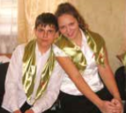
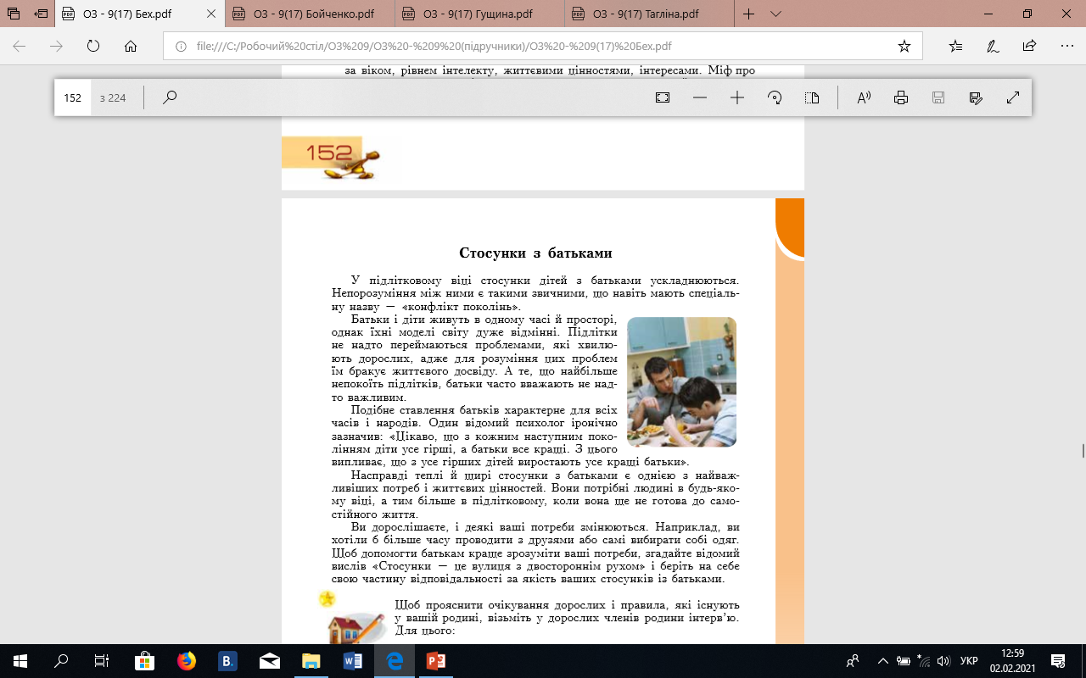
Принципи формування міжособистісних стосунків. Стосунки з дорослими і однолітками.
Практичне завдання:
Відпрацювання прийомів ефективного спілкування з дорослими й однолітками.

Slide 2
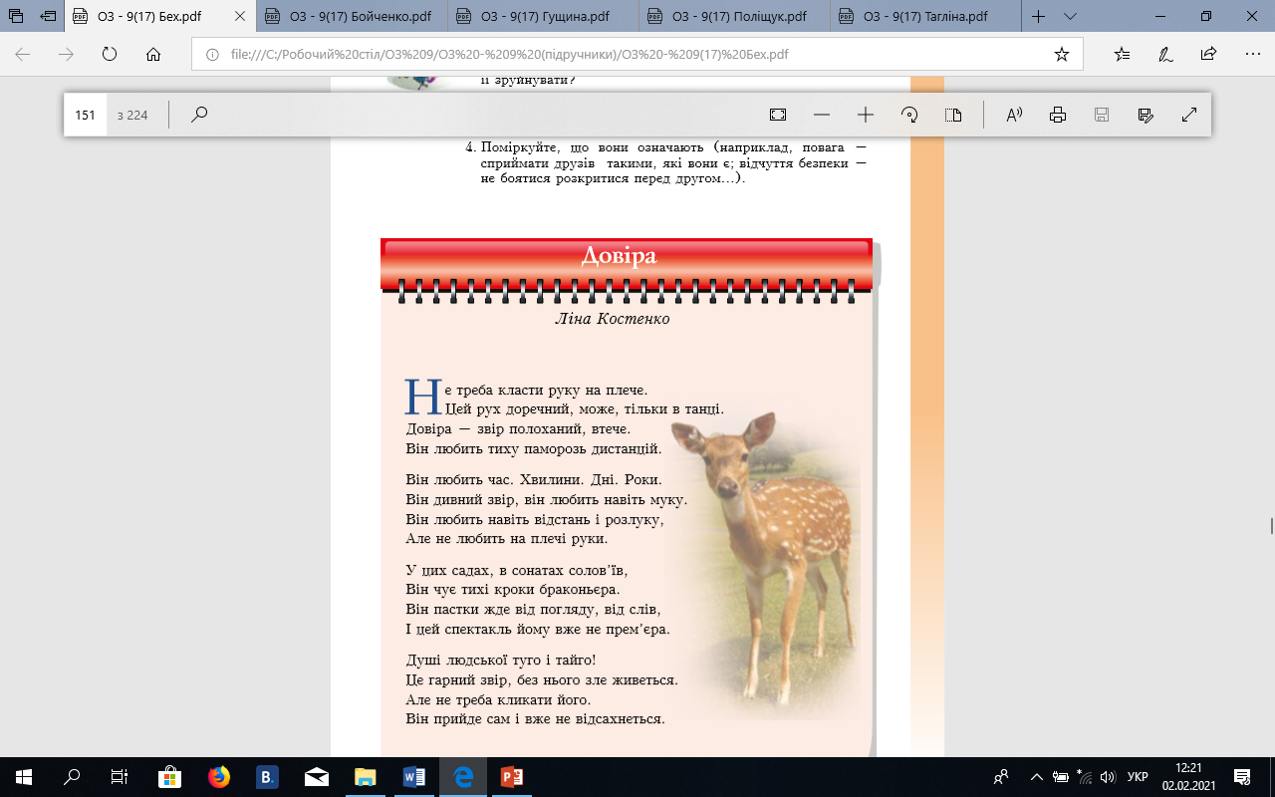

Slide 3
А як ви думаєте?
«Ніяка інша колекція так не знадобиться нам на схилі років, як “колекція спогадів і людських стосунків”, а якщо її не буде зовсім, то ту порожнечу в душі, яка неодмінно виникне на її місці, не зможуть заповнити ні різнокольорові магніти , ні томики класиків, ні навіть яйця Фаберже і всі діаманти на світі.» О. Рой

Slide 4
Міжособистісні стосунки
Міжособистісні стосунки­ —­ це­ сукупність зв’язків,­ створених ­людьми;­ почуття,­ судження ­та звернення­ одне ­до ­одного; стосунки ­з ­близькими­ людьми:­ стосунки­ між­ дітьми,­ між чоловіком ­і­ дружиною, братом ­і­ сестрою.­ Звісно,­ міжособистісні­ стосунки­ не ­обмежуються колом ­сім’ї, між­ людьми,­ які­ нас ­оточують,­ теж­ існують­ взаємини.
Вони­ можуть ­бути ­офіційні­ й­ неофіційні,­ стосунки­ керівництва­ та підлеглих, ­ділові ­й­ особисті,­ раціональні­ й ­емоційні.­
Офіційними ­називають стосунки,­ які ­виникають ­між ­людьми­ на ­посадовій ­основі.­ Вони фіксуються законом,­ регулюються­ положеннями, ­що ­затверджені­ офіційно,­ відповідними правилами ­та­ нормами.­
Неофіційні ­стосунки ­формуються ­на ­основі ­особистих, ­або ­приватних,­ стосунків ­між­ людьми.­
Ділові­ стосунки ­виникають ­унаслідок­ спільної­ праці ­людей.
особисті­ складаються між­ людьми­ незалежно­ від­ спільної­ праці.­
У­ раціональних ­міжособистісних стосунках ­головне ­—­ знання­ людей­ одне­ про ­одного­ й­ об’єктивні оцінки,­ які їм­ дає­ оточення.­
Емоційні­ взаємини­ —­ це,­ навпаки,­ оцінки­ суб’єктивні,­ що ґрунтуються­ на ­особистому, індивідуальному­ сприйнятті­ одне­ одного.­ Такі стосунки ­обов’язково­ супроводжуються ­позитивними або ­негативними ­емоціями;­ вони ­не­ завжди­ будуються­ на­ дійсній,­ об’єктивній­ інформації­ про­ людину.

Slide 5
Формування міжособистісних стосунків
Спілкуючись, люди утворюють різні групи.
Група — це спільнота людей, які об’єдналися для спільної роботи або спілкування. Кожен член групи має свій статус.
Статус — це закріплені за людиною права й обов’язки, які визначають її місце в групі. Усе ваше життя проходить у групах. Спочатку це сім’я, клас, гуртки за інтересами, спорт. У кожній групі ви маєте свій статус, займаєте в ній своє місце й обов’язково враховуєте інтереси інших її членів і загальні інтереси групи.
У формуванні людських стосунків важливе значення мають сприйняття, оцінка й розуміння людьми одне одного. Розвиток міжособистісних стосунків у групі проходить кілька етапів.
Перший етап — етап знайомства: виникнення взаємного контакту, взаємного сприйняття й оцінки людьми одне одного, що зазвичай впливає на характер взаємин між ними.
Другий етап — етап дружніх стосунків: виникнення міжособистісних стосунків, формування внутрішнього ставлення людей одне до одного, поява не формального активу, тобто членів групи, що мають авторитет у багатьох членів колективу. Цей етап характеризується створенням системи міжособистісних і ділових стосунків між членами колективу, появою лідера групи, де всі учасни ки визнають його керівництво, покладаються на нього в прийнятті серйозних рі шень і вирішенні важливих проблем.
Третій етап — етап товариських стосунків: зближення поглядів, підтримка одне одного, довіра. Цей етап розвитку стосунків характеризується високим рівнем згуртованості, єдності, близькості поглядів, оцінок і позицій.

Slide 6
Як ці якості особистості можуть вплинути на позитивні й негативні міжособистісні стосунки?
Домінантність — характеризує схильність до лідерства, домінування;
упевненість у собі — незалежність, непохитність;
вимогливість — прямолінійність, наполегливість, конфліктність;
скептицизм — недовірливість, підозрілість, образливість, упертість, негативізм;
поступливість — сором’язливість, скромність, критичне ставлення до себе;
довірливість — залежність, слухняність, вдячність, інертність;
добросердечність — здатність до взаємодопомоги, товариськість, доброзичливість, несамостійність;
чуйність — делікатність, ніжність, терпимість до недоліків, альтруїзм, бажання допомагати іншим.

Slide 7
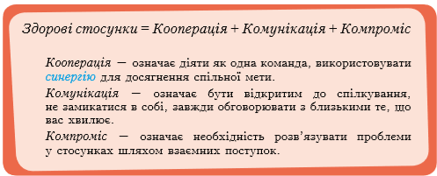
Формування здорових стосунків

Slide 8
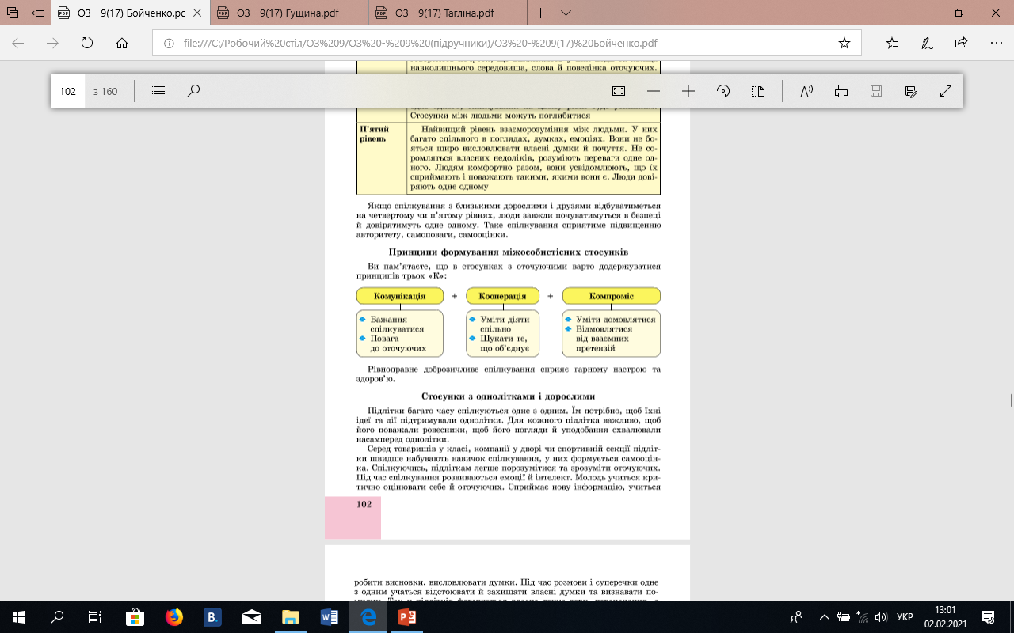

Slide 9
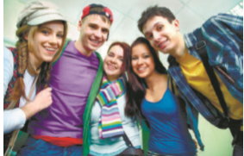
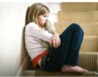
Стосунки з однолітками
Емоційна прив’язаність у міжособистісних стосунках на етапі юнацького віку реалізується в дружбі, яка є школою саморозкриття особистості, розуміння іншої людини. Її критеріями багато хто з вас уважає взаєморозуміння, взаємодопомогу, вірність і психологічну близькість.
Дружба — це взаємини між людьми, що ґрунтуються на єдності поглядів, інтересів і життєвих цілей. Вона виявляється не тільки в спільній діяльності та спілкуванні, яке здебільшого зумовлюється зовнішніми обставинами, а й у духовному спілкуванні, взаємній особистій зацікавленості. Початковою формою дружби може бути товаришування, збагачене особистою приязню.

Slide 10
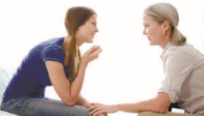
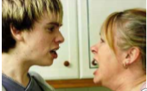
Стосунки з дорослими
Основним змістом спілкування з дорослими стають питання соціальних проблем, взаємин між людьми. Це й навчання, і вибір майбутньої професії, міжособистісні стосунки, захоплення, норми моралі, ваше минуле, теперішнє та майбутнє, атмосфера в родині тощо. Більшість з вас уважає, що проблеми життєвого самовизначення неможливо розв’язати в спілкуванні з ровесниками, оскільки їхній соціальний досвід ще недостатній для цього.
Добре, коли в стосунках з близькими людьми переважає довірливий тип взаємин. Це створює сприятливі умови для вирішення характерної для цього періоду проблеми пізнання себе, своїх можливостей і свого місця в житті.

Slide 11
Поради щодо встановлення контакту з іншими людьми:
• якомога швидше знайти спільні інтереси;
• по­-дружньому ставитися до співрозмовника (усміхатися, уважно слухати);
• не виявляти до співрозмовника зверхності;
• щиро цікавитися співрозмовником і тим, про що він говорить;
• намагатися діяти незалежно від свого настрою.

Slide 12
Якщо конфлікт уже розпочався…
Якщо конфлікт уже розпочався, то для того, щоб його залагодити або спрямувати в конструктивне русло, потрібно дотримуватися певних правил:
вирішувати проблему шляхом переговорів, а не образ;
обговорити умови проведення переговорів і поведінки під час них;
намагатися вирішити проблему конструктивно;
знайти рішення, яке влаштує обох, і домовитися його виконувати.

Slide 13
